Slide 1
Potrawy znane i nieznane w naszym regionie
Prezentację przygotowała
Barbara Jurkiewicz – Szkoła Podstawowa w Sarbicach

Slide 2
Skład zespołu zadaniowego
Uczniowie kl. II:
Weronika, Wiktor, Filip, Kacper, Igor, Dawid, Filip, Mikołaj, Kacper
Uczniowie kl. III:
Paulina, Wiktoria, Marysia, Eneasz, Wiktor, Gracjan, Bartek
Opiekun: Barbara Jurkiewicz

Slide 3
Działania uczniów w ramach projektu
Wyszukanie w Internecie przepisów - tradycyjne potrawy wigilijne, wielkanocne, potrawy z różnych regionów
Przygotowanie listy potraw z wybranych regionów
Poznanie przepisów mam i babć uczniów
Przygotowanie Kart z wybranymi przepisami
Ulubione potrawy uczniów - przepisy
Programowanie na wesoło – Ozoboty w kuchni
Kulinarni detektywi – Robot Photon szuka witamin
Korzystanie z aplikacji Learning Apss
Przygotowanie książki kucharskiej
Fotografowanie i filmowanie

Slide 4
Formy realizacji projektu
Uczniowie wyszukiwali w Internecie przepisów potraw wigilijnych, wielkanocnych, potraw z wybranego regionu: Mazowsza, Wielkopolski, Podlasia, Śląska, Pomorza, Małopolski, Podhala
Stworzyli listę potraw wigilijnych i wielkanocnych z różnych regionów oraz z wielkopolski
Prezentowali przepisy mam i babć przyniesione z domu
Przygotowali przepisy ulubionej potrawy - każdy uczeń prezentował przepis swojej ulubionej potrawy

Slide 5
Uczniowie wykonali karty z przepisami do książki kucharskiej.
Programowali w grupach roboty: Ozoboty i Photona.
Wykorzystanie aplikacji Learning Apss do tworzenia gry memory, wykreślanki, krzyżówki.
Uczniowie dokumentowali efekty działań w projekcie robiąc zdjęcia tabletami i nagrywając krótkie filmiki z zajęć.

Slide 6
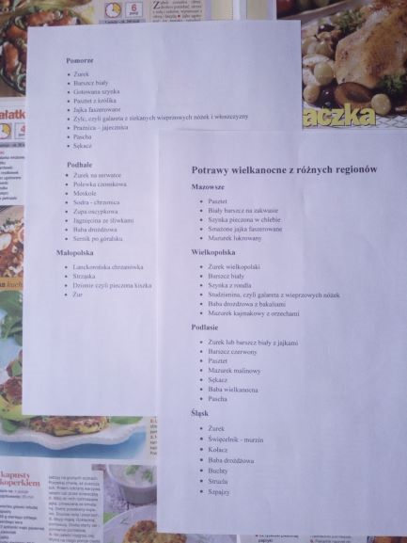
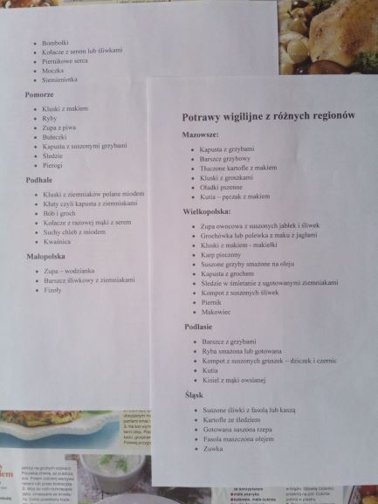
Potrawy z różnych regionów

Slide 7
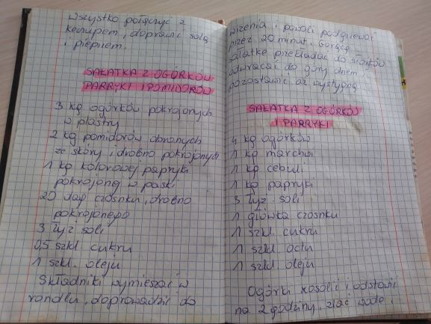
Rodzinne przepisy Przepisy mamy Wiktora

Slide 8
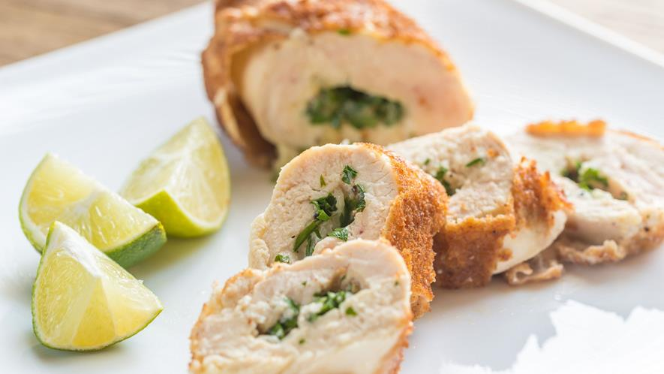
Gołąbki babci Reginy Kotlet devolay mamy Eneasza

Slide 9
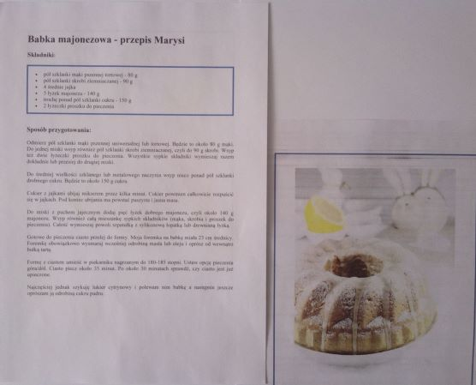
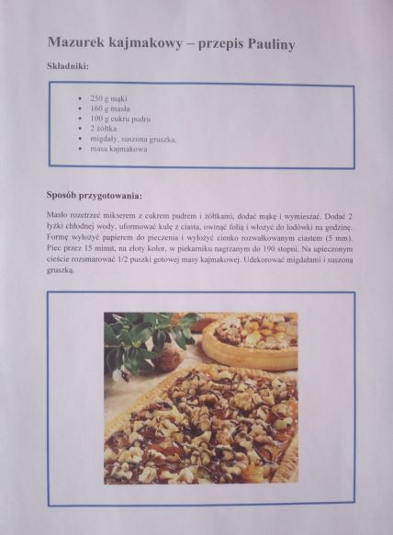
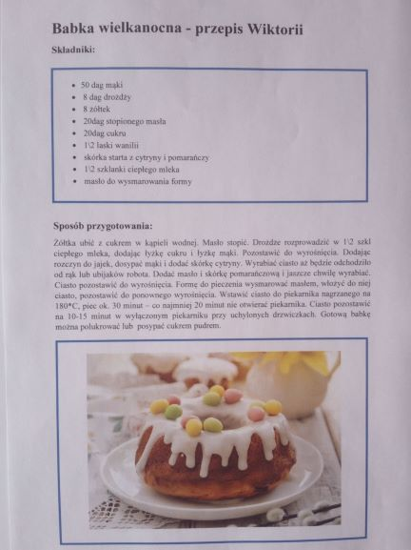
Przykłady kart z przepisami potraw
Uczniowie przygotowują karty z potrawami do książki kucharskiej.

Slide 10
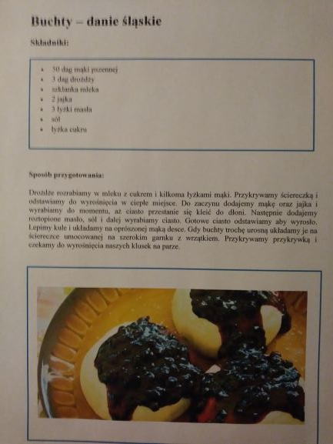
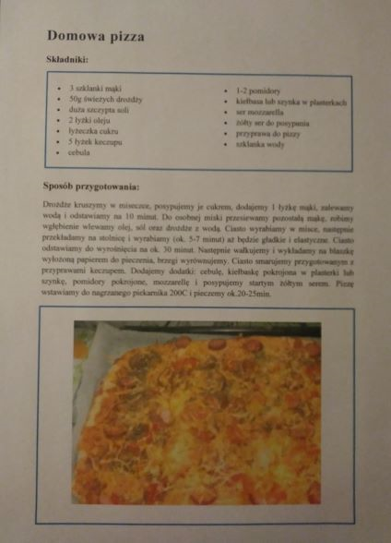
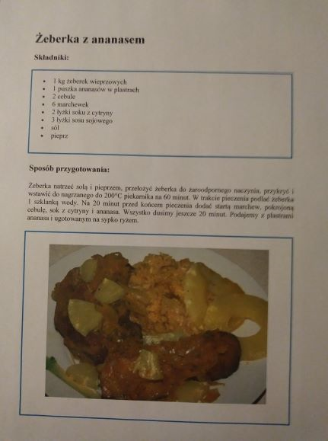

Slide 11
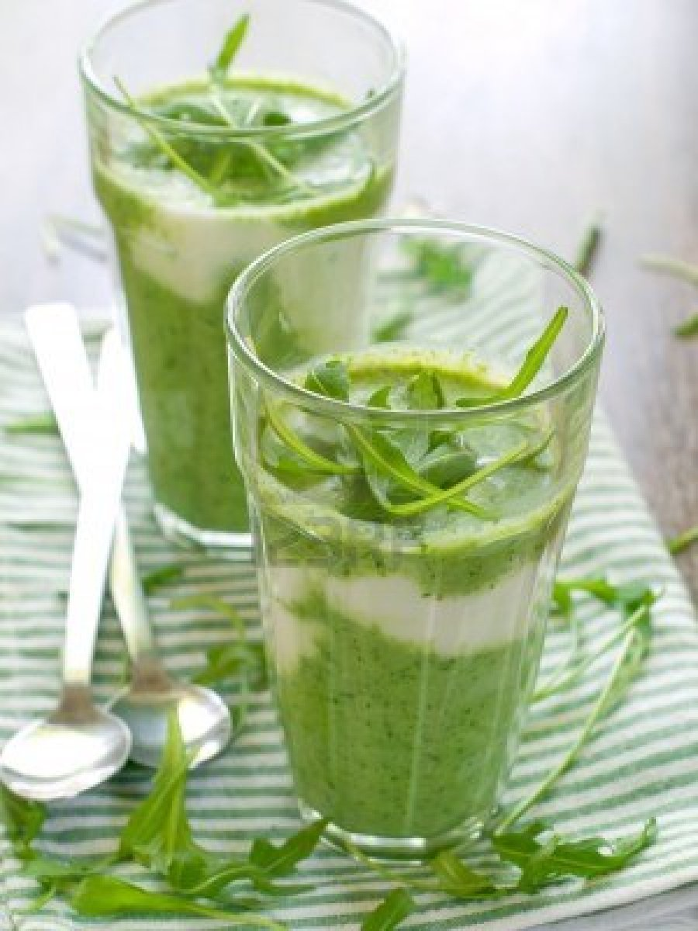
Ulubione potrawy uczniów Koktajl warzywny Pauliny Gofry Eneasza

Slide 12
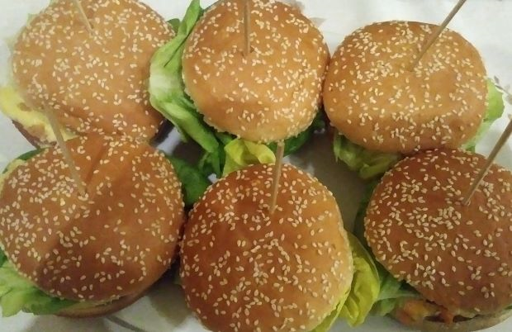
Tosty Kacpra Hamburgery Dawida

Slide 13
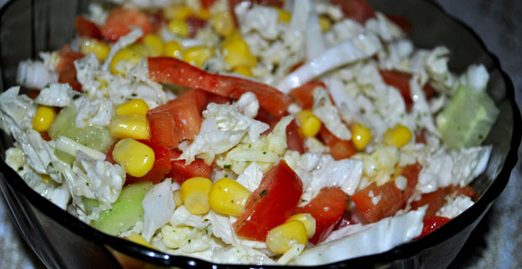
Chlebek ziołowy Igora Surówka Wiktora

Slide 14
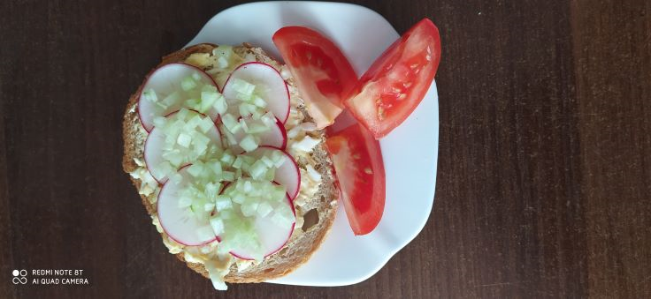
Jajka sadzone Weroniki Przekąska Filipa

Slide 15
Programowanie na wesoło
Ozoboty w kuchni - uczniowie najpierw przygotowują elementy - kolorują i wycinają produkty spożywcze, a następnie w grupach programują roboty – przygotowują właściwe trasy dla Ozobotów.
Ozoboty poruszają się po określonej drodze tak, aby zebrać tylko składniki wybranej potrawy, np. sałatki owocowej lub mają zebrać wszystkie niezdrowe produkty.

Slide 16
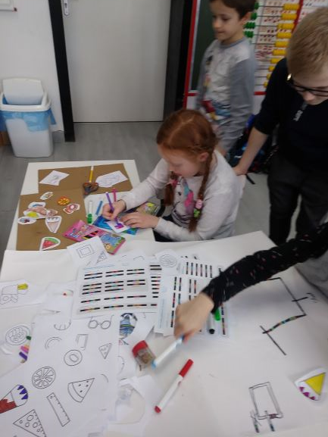
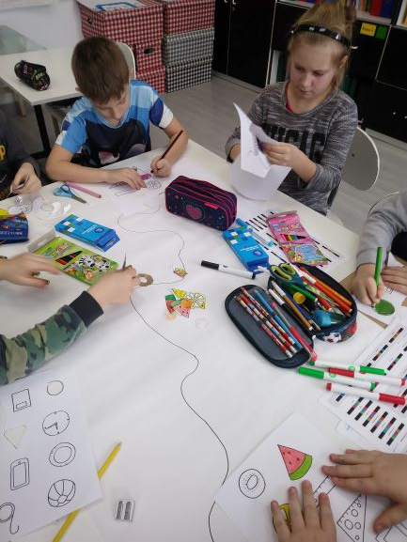

Slide 17
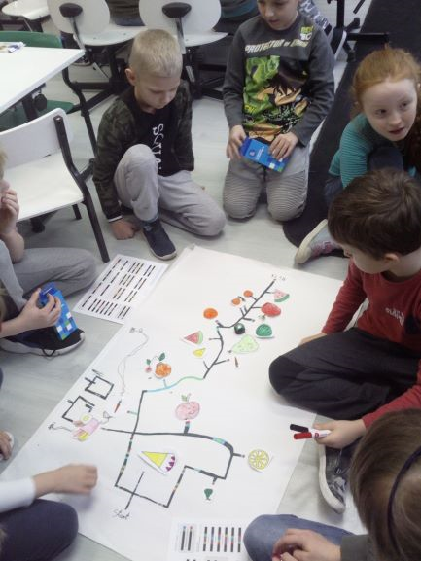
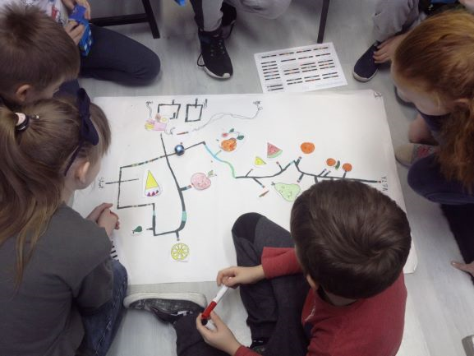

Slide 18
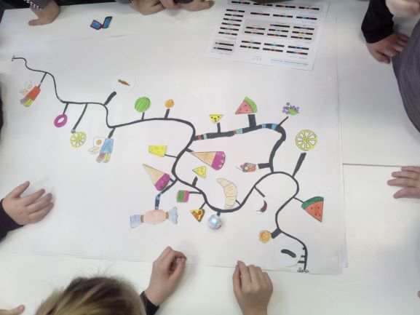
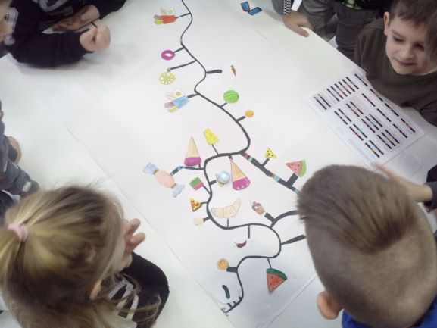

Slide 19
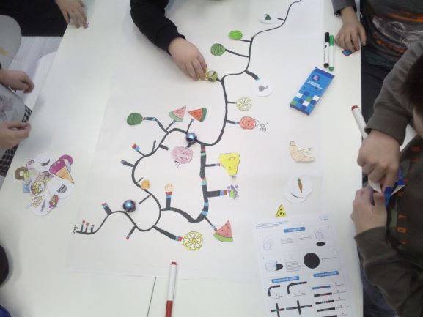
Filmik nagrany tabletem przez ucznia
Krótki filmik z zajęć

Slide 20
Kulinarni detektywi
Robot Photon szuka witamin - uczniowie programują robota tak, aby dotarł do określonych warzyw i owoców np. zawierających witaminy, do wszystkich czerwonych owoców rozłożonych na macie, do zielonych, do tych, które w nazwie zawierają podane głoski, określoną liczbę sylab.
Robot po dotarciu do określonych owoców, warzyw - wykonuje czynności zaprogramowane przez uczniów.

Slide 21
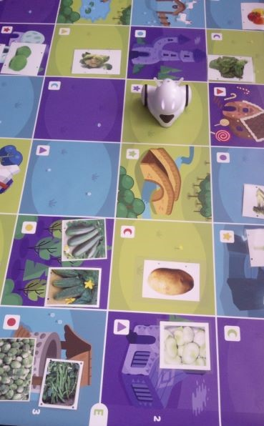
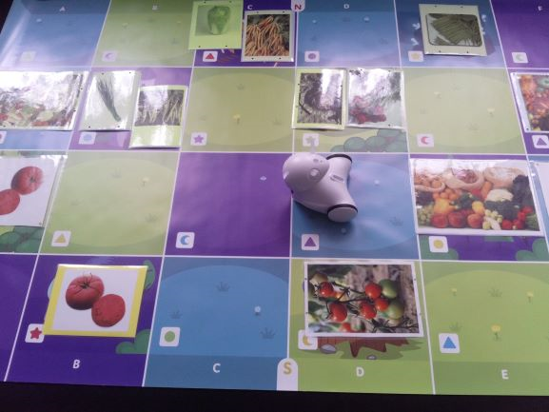

Slide 22
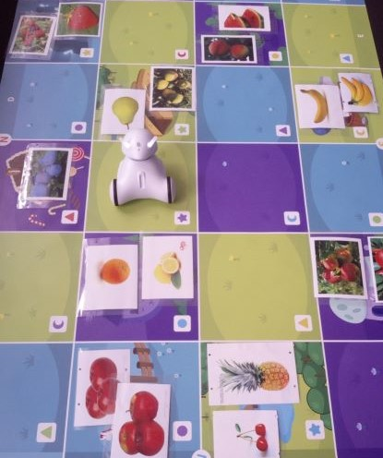
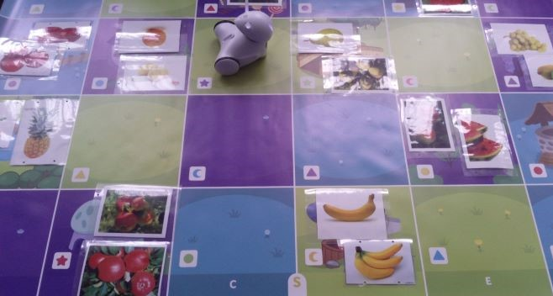

Slide 23
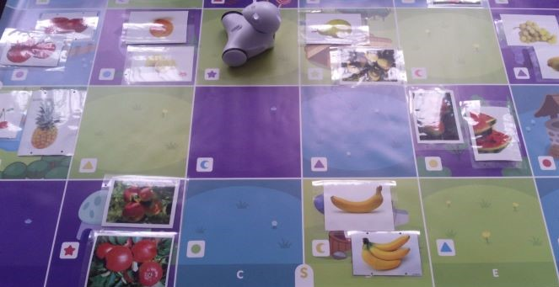
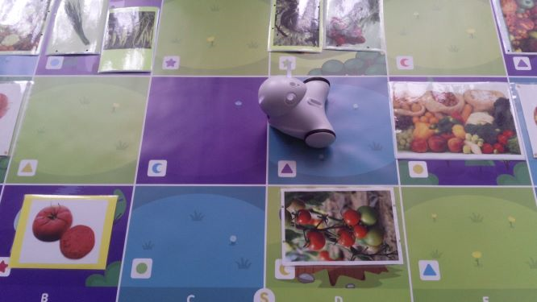

Slide 24
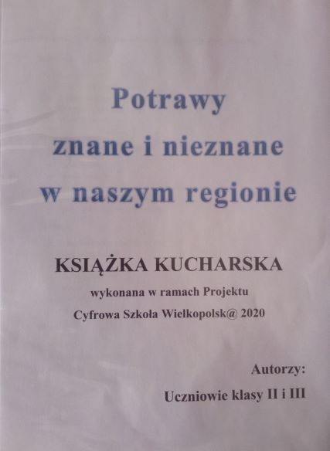
Przygotowanie książki kucharskiej
Efektem pracy z przepisami jest książka kucharska złożona z przygotowanych kart –”Potrawy znane i nieznane
w naszym regionie”

Slide 25
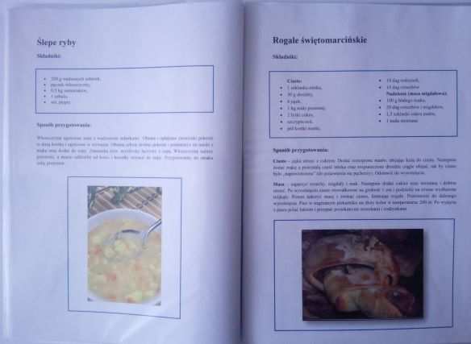
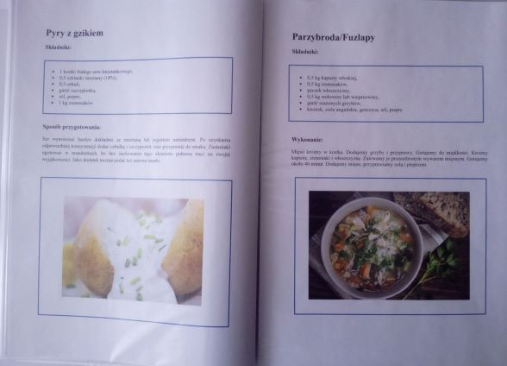

Slide 26
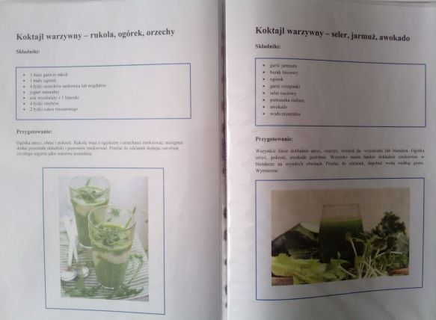

Slide 27
Kontakt
Barbara Jurkiewicz
Tel. 695 968 236
E-mail: bjurkiewicz9@o2.pl

